Slide 1
ELECTROTECHNIQUE www.massaleidamagoe2015.net
CM: 10h; TD: 20h; TP: 30h
M. Mazoughou Goépogui massaleidamagoe2014@gmail.com
669 35 43 10 / 655 34 42 38 / 624 05 56 40

Slide 2
Généralité
Electrotechnique. C’est quoi?
  Utilisation technique de l'électricité, soit en tant que support d'énergie, soit en tant que support d'information.
  La science qui étudie les phénomènes électriques et les lois qui s'y rapportent.

Slide 3
Généralité
Information. C’est quoi?
  Une grandeur électrique (courant ou tension) transportant un flux d’énergie continue ou discret, codé ou non et susceptible d’être traité et interprété par circuit électronique spécial.

Slide 4
Généralité

Slide 5
Généralité

Slide 6
Généralité
Grandeurs électriques. C’est quoi?
  Un signal est une variation d’une grandeur en fonction du temps.
  Les signaux électriques sont la tension, notée u(t) ou v(t) (unité le Volt, noté V) et le courant noté i(t) ou j(t) (unité l’Ampère, noté A).

Slide 7
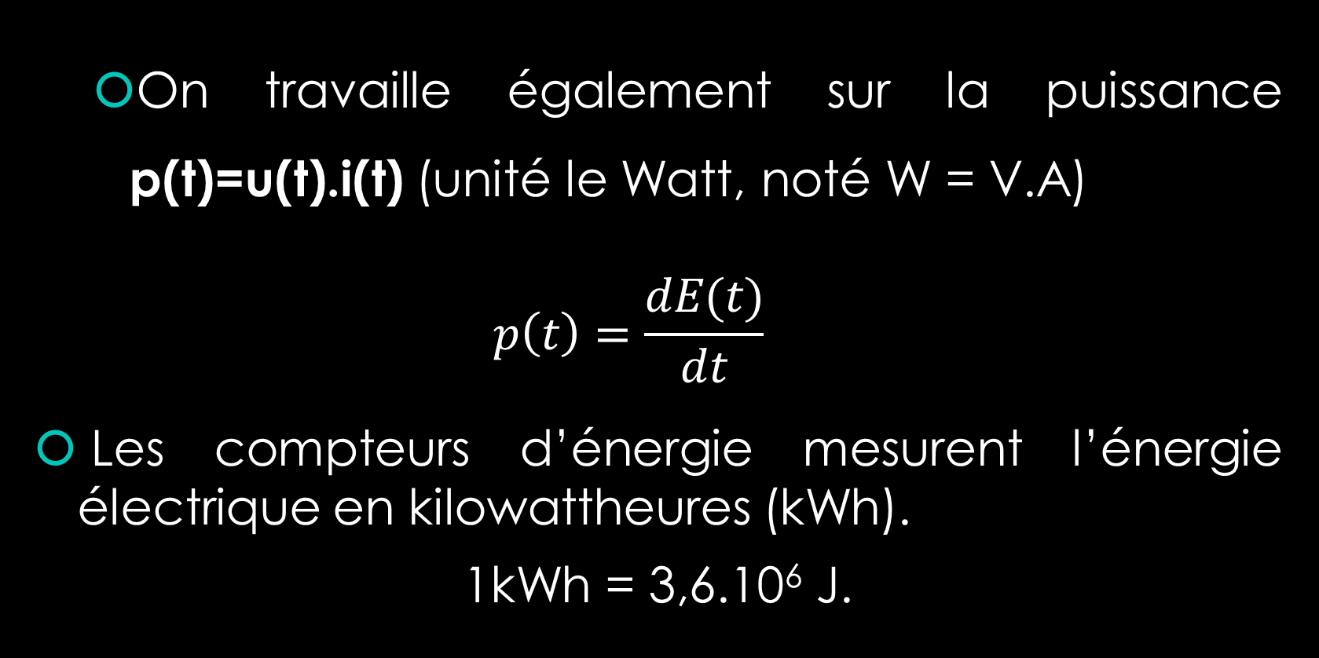
Généralité
  On travaille également sur la puissance p(t)=u(t).i(t) (unité le Watt, noté W = V.A)
  $$p\left(t\right)=\frac{dE(t)}{dt}$$
Les compteurs d’énergie mesurent l’énergie électrique en kilowattheures (kWh).
1kWh = 3,6.10⁶ J.

Slide 8
Généralité
I.2.1. Courant électrique.

Slide 9
Généralité
L’intensité du courant électrique

Slide 10
Généralité
L’intensité du courant électrique

Slide 11
Généralité
L’intensité du courant électrique

Slide 12
Généralité
I.2.2. Tension électrique.

Slide 13
Généralité
I.2.2. Tension électrique.

Slide 14
Généralité
Définition 1 (Signal périodique) : Un signal x(t) est périodique de période T si x(t + T) = x(t) pour tout t. Sa fréquence est alors f = 1/T (en Hertz, noté Hz).

Slide 15
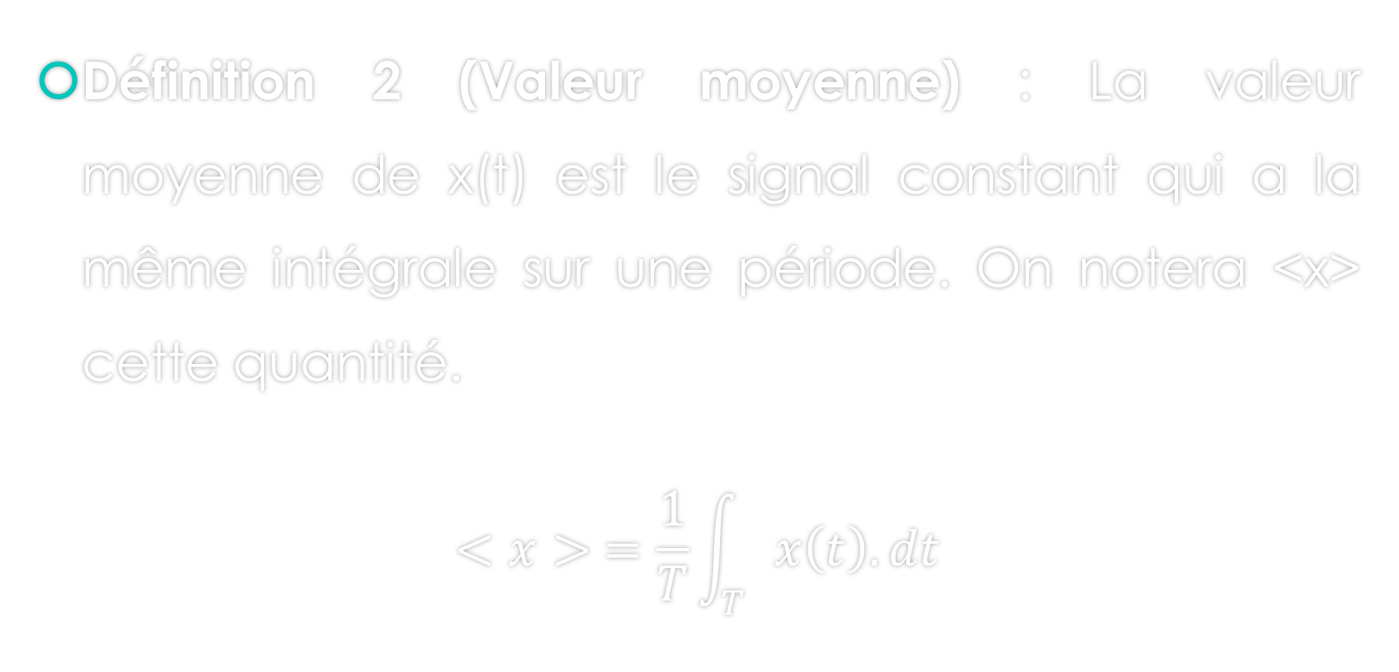
Généralité
Définition 2 (Valeur moyenne) : La valeur moyenne de x(t) est le signal constant qui a la même intégrale sur une période. On notera <x> cette quantité.
$$<x> =\frac{1}{T}\int_{T}{x\left(t\right).dt}$$

Slide 16
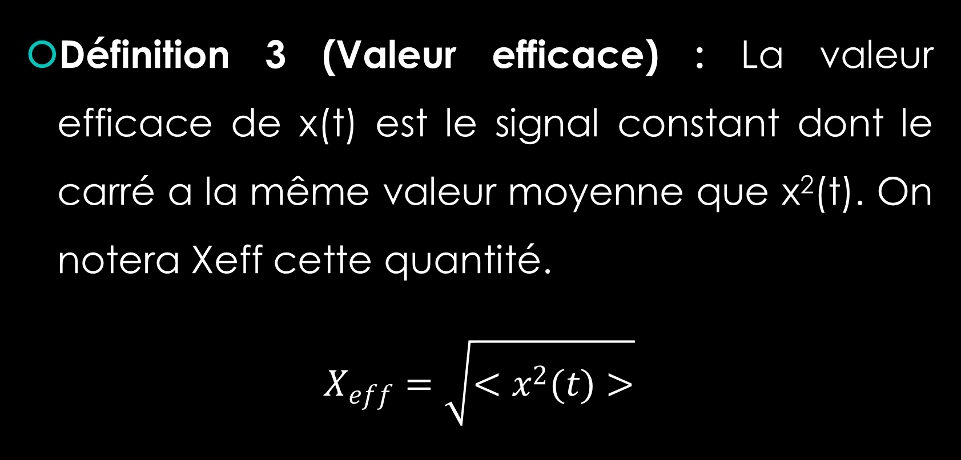
Généralité
Définition 3 (Valeur efficace) : La valeur efficace de x(t) est le signal constant dont le carré a la même valeur moyenne que x²(t). On notera Xeff cette quantité.
$$X_{eff}=\sqrt{<x^{2}(t)>}$$

Slide 17
Généralité
Propriété 1 (Valeur efficace nulle) : Un signal qui a une valeur efficace nulle est nul à tout instant.

Slide 18
Généralité
Définition 4 (Régime continu) : Le régime continu est caractérisé par des valeurs moyennes non-nulles. Dans ce cas, c’est aux valeurs moyennes des signaux que l’on s’intéresse.

Slide 19
Généralité
Définition 5 (Régime alternatif) : Le régime alternatif est caractérisé par des valeurs moyennes nulles. Dans ce cas, c’est aux valeurs efficaces que l’on s’intéresse.

Slide 20
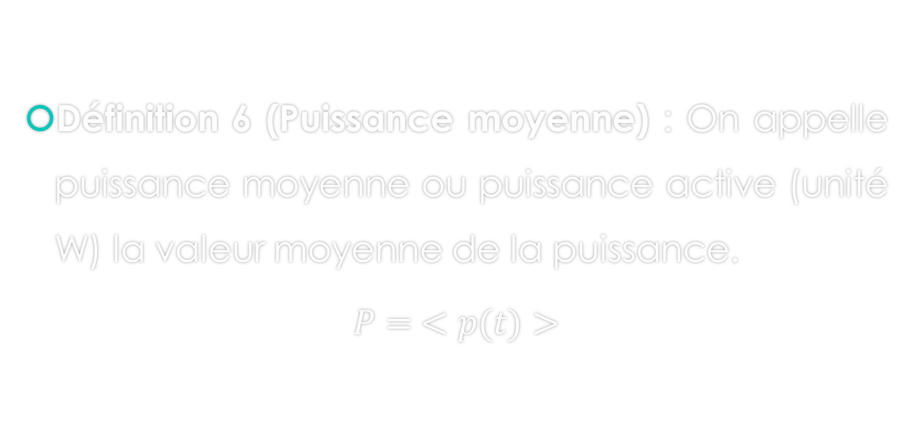
Généralité
Définition 6 (Puissance moyenne) : On appelle puissance moyenne ou puissance active (unité W) la valeur moyenne de la puissance.
$$P= <p(t)>$$

Slide 21
Généralité
Définition 7 (Puissance apparente) : La puissance apparente S (unit´e VA) est définie comme le produit des valeurs efficaces de la tension et du courant.
S = Ueff.Ieff.

Slide 22
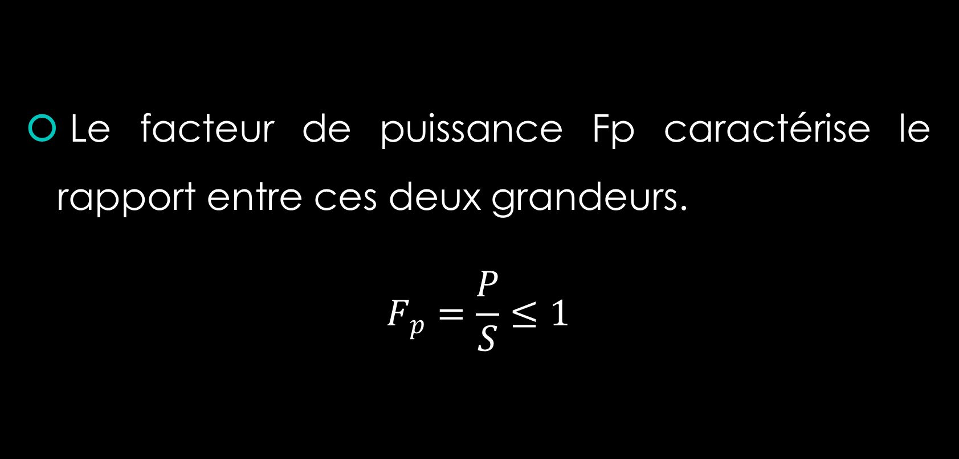
Généralité
Le facteur de puissance Fp caractérise le rapport entre ces deux grandeurs.
$$F_{p}=\frac{P}{S}≤1$$

Slide 23
Généralité
Avec les conventions adéquates, Fp est positif. Un facteur de puissance proche de 1 (0,9 par exemple) correspond `a une bonne utilisation de l’électricité alors qu’un facteur de puissance nul ou très faible correspond à de la tension et du courant avec pas ou peu d’échange d’énergie.

Slide 24
II. LES DIPÔLES ELECTRIQUES.
Dipôle
Actif
Passif
Linéaire
Non linéaire
Symétrique
Non symétrique

Slide 25
II. LES DIPÔLES ELECTRIQUES.

Slide 26
II. LES DIPÔLES ELECTRIQUES.

Slide 27
II. LES DIPÔLES ELECTRIQUES.

Slide 28
II. LES DIPÔLES ELECTRIQUES.

Slide 29
II. LES DIPÔLES ELECTRIQUES.

Slide 30
II. LES DIPÔLES ELECTRIQUES.

Slide 31
II. LES DIPÔLES ELECTRIQUES.

Slide 32
II. LES DIPÔLES ELECTRIQUES.

Slide 33
II. LES DIPÔLES ELECTRIQUES.

Slide 34
II. LES DIPÔLES ELECTRIQUES.

Slide 35
II. LES DIPÔLES ELECTRIQUES.

Slide 36
IV. LOIS DES RESEAUX ELECTRIQUES.

Slide 37
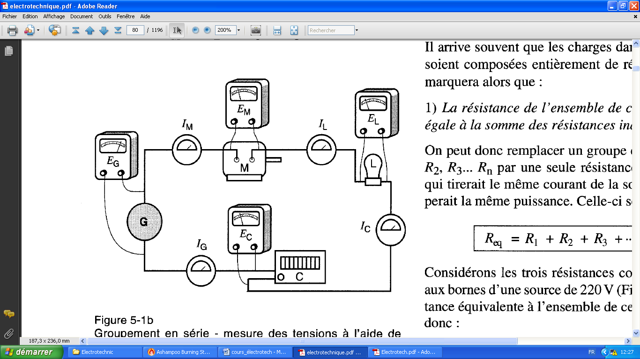
IV.1. Montage en série

Slide 38
IV.1. Montage en série
Les circuits séries possèdent trois propriétés principales :
I_{moteur} = I_{lampe} = I_{chaufferette} = I_{génératrice}.
E_{moteur} + E_{lampe} + E_{chaufferette} = E_{génératrice}.
P_{moteur} + P_{lampe} + P_{chaufferette} = P_{génératrice}.

Slide 39
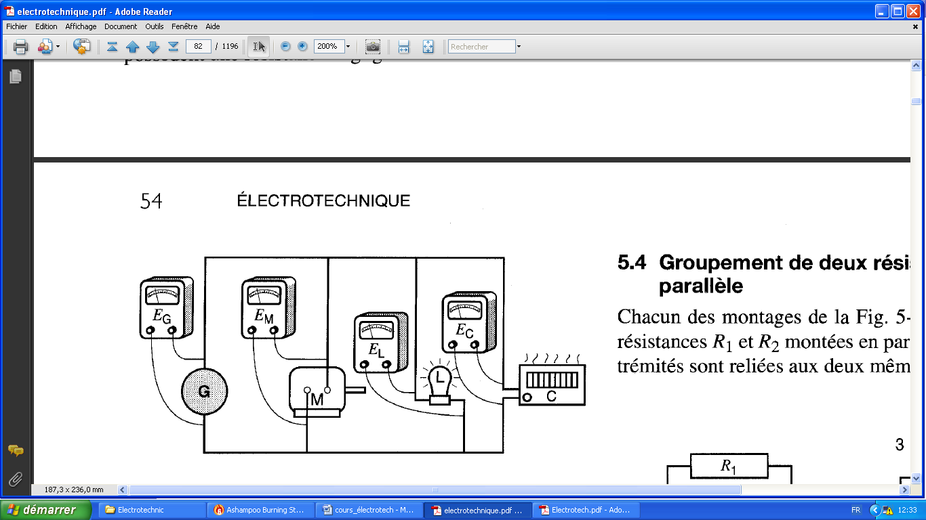
IV.2. Montage en parallèle

Slide 40
IV.2. Montage en parallèle
Les circuits parallèls possèdent trois propriétés principales :
E_{moteur} = E_{lampe} = E_{chaufferette} = E_{génératrice}.
I_{moteur} + I_{lampe} + I_{chaufferette} = I_{génératrice}.
P_{moteur} + P_{lampe} + P_{chaufferette} = P_{génératrice}.

Slide 41
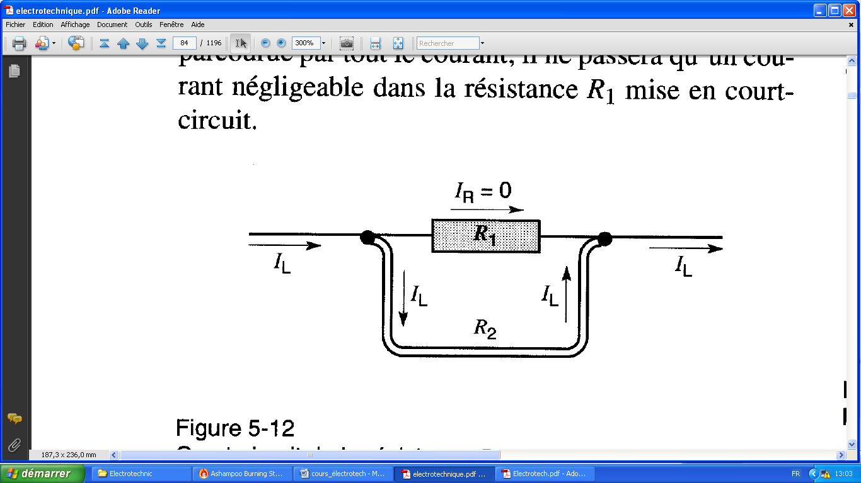
IV.3. court-circuit
Si on connecte, en parallèle avec R1, un conducteur de résistance R2 trop faible, on dira que R1 est court-circuité par R2.

Slide 47
IV.4. Lois de Kirchhoff
IV.4.1. Loi des nœuds.

Slide 48

IV.4. Lois de Kirchhoff
IV.4.1. Loi des nœuds.
Un nœud est un point de jonction de plusieurs conducteurs électriques.
la somme des courants se dirigeant vers un nœud du circuit est égale à somme des courants sortant du même nœud, et ce à tout instant.
$\sum_{k=1}^{n}{i_{k}=\sum_{l=1}^{m}{i_{l}}}$.
i_{k} : Courants entrants ; i_{l} : Courants sortants.

Slide 49
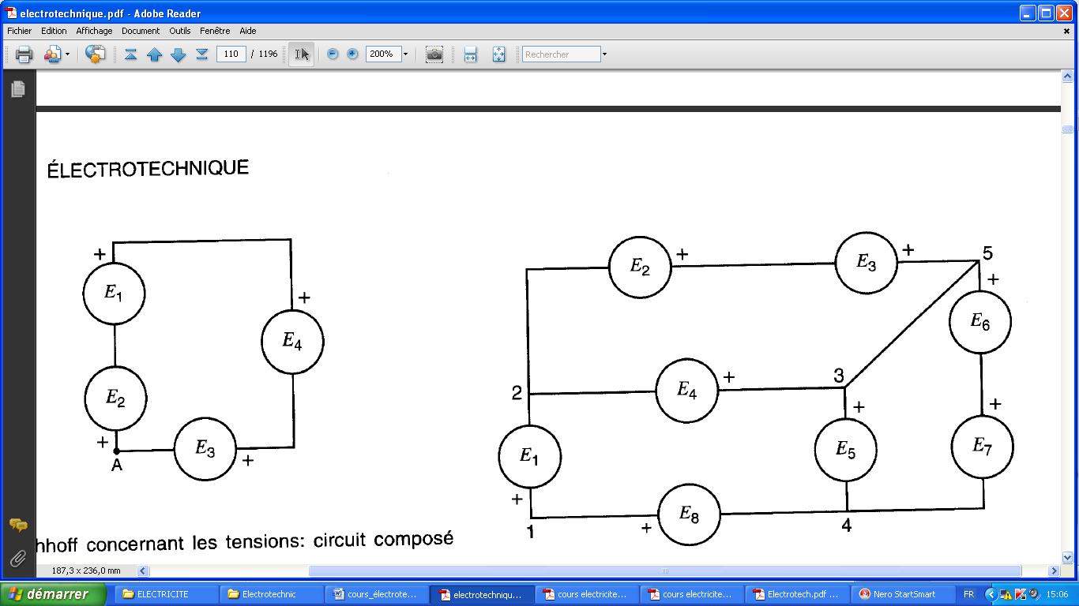
IV.4. Lois de Kirchhoff

Slide 50

IV.4. Lois de Kirchhoff
IV.4.2. Loi des mailles.
la somme des tensions le long d’une maille d’un circuit est nulle.
Une maille est une branche d’un circuit refermée sur elle-même. Pour appliquer cette loi, on donne un sens arbitraire à l’orientation des tensions dans la maille. Si une tension est orientée dans le même sens que le sens choisi elle est considérée comme positive, si non, elle est considérée négative.
$$\sum_{k}{u_{k}=0}$$

Slide 56
IV.4. Lois de Kirchhoff
IV.4.1. Loi des mailles

Slide 57
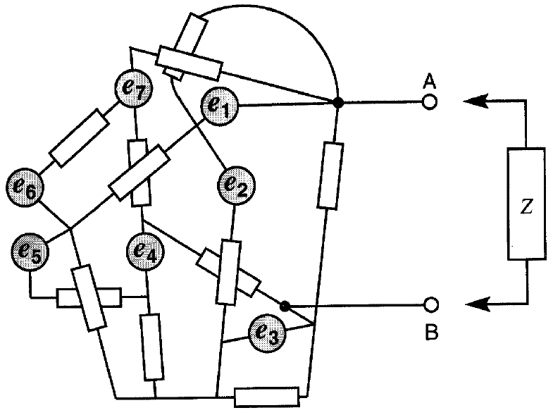
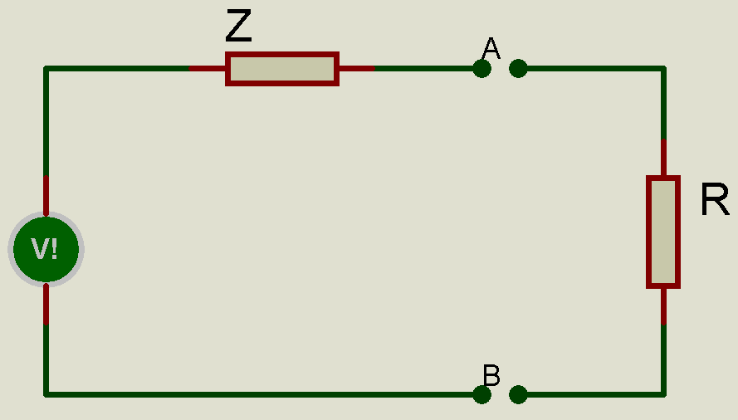
IV. LOIS DES RESEAUX ELECTRIQUES.

Slide 58
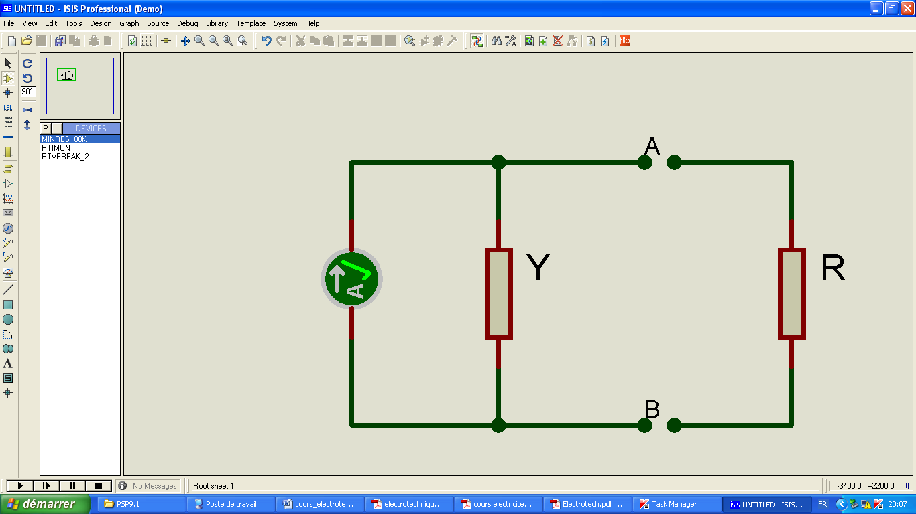
IV. LOIS DES RESEAUX ELECTRIQUES.

